Slide 1
Egyszülős klub
Eger

Slide 2
Impozáns helyszín
51.000 fős lakosság
Egyetemváros
Megyeszékhely
Érsekség
Borászok
Barokk épületek
Turizmus

Slide 3
Miben segítünk?
Korrepetálás, pályaorientáció
Segítő beszélgetés (klinikai szakpszichológus)
Jogi tanácsadás
Fejlesztő pedagógia
Információnyújtás
Gyermekvédelem
Ügyintézésben való segítségnyújtás

Slide 4
Online
2020-ban a járvány miatt főként online tartottuk a kapcsolatot
2021-ben nyitunk

Slide 5
Klinikai szakpszichológus
Tanácsadás
Segítségnyújtás
Alkalmazható technikák
Traumák feldolgozása
Depresszió

Slide 6
Jogi kérdések
Családjog
Válás előtt, alatt, után
Gyerekjog
Gyermekvédelem
Ellátási formák

Slide 7
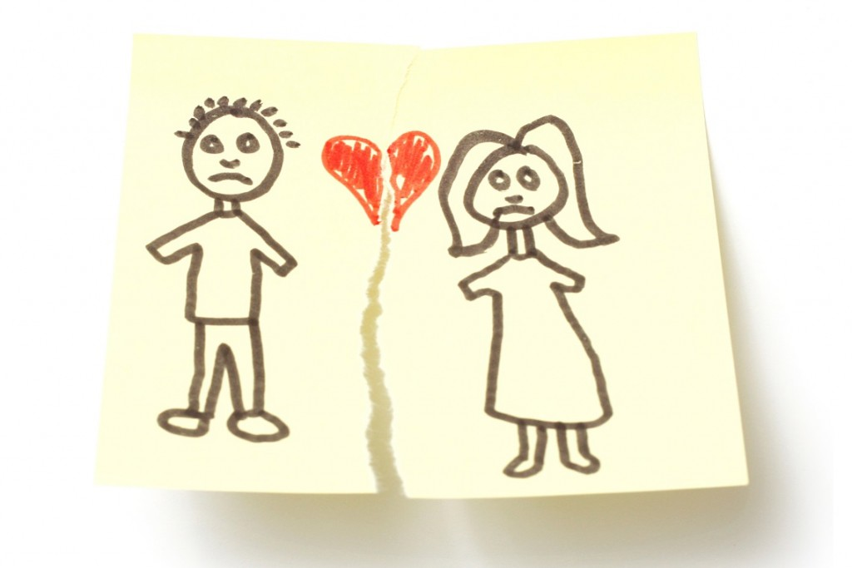
Akik jönnek hozzánk…

Slide 8
Adományok
A központ által szerezett élelmiszer akció hozzánk is elért.
Könyvcsomag-osztás

Slide 9
Elérhetőség
Eger, Törvényház u.1. szám
36/420-660
normaalapitvany@gmail.com
https://www.facebook.com/Egysz%C3%BCl%C5%91s-Klub-100435334965421

